Slide 1
グシャの世界史探究授業 ヨーロッパ⑥
ローマ＝カトリック教会①
（ゲルマン人布教と修道院）
ローマ＝カトリック教会で修道院は
どのような役割を担ったのか？

Slide 2
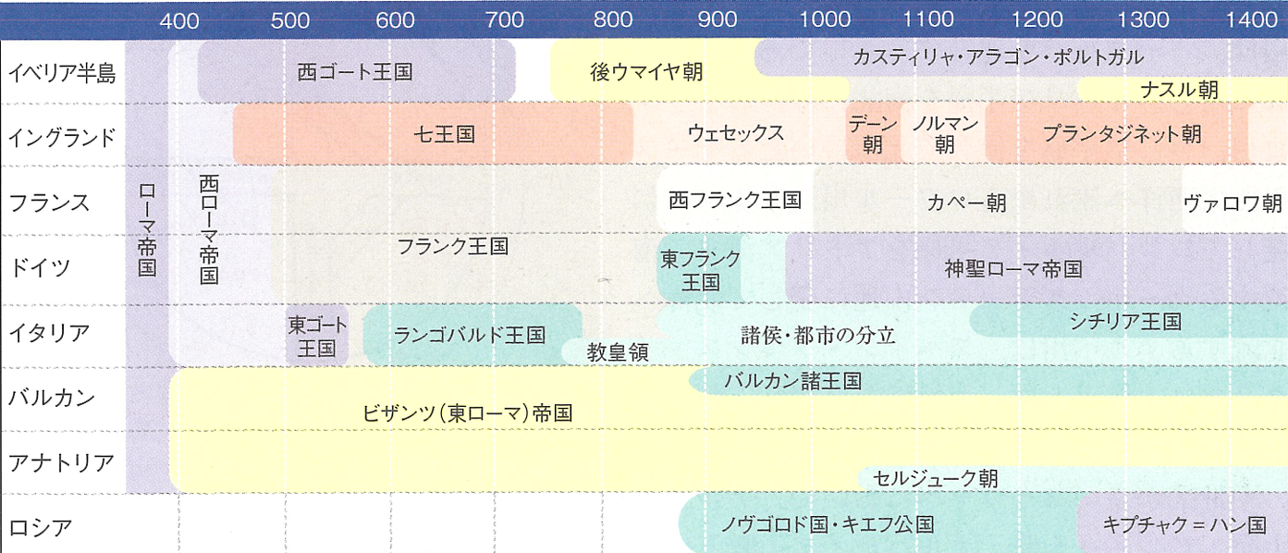
ここ！
資料：『詳説世界史研究』山川出版社

Slide 3
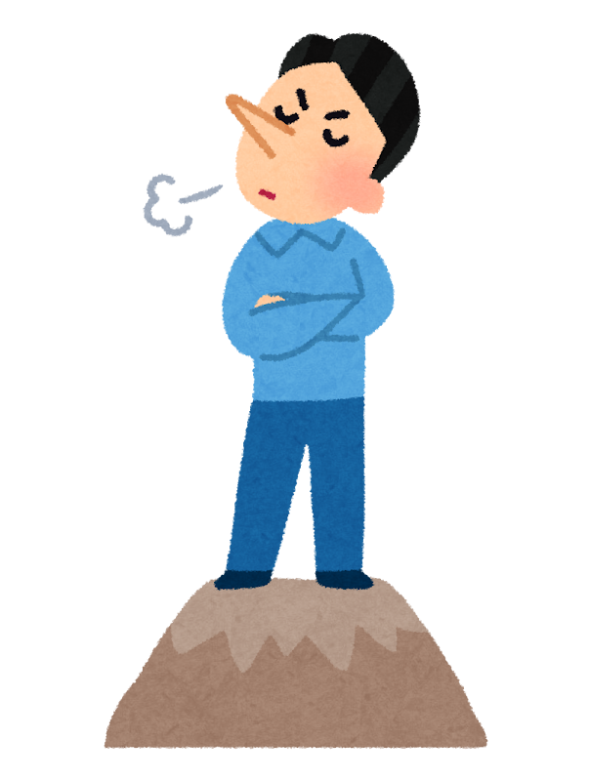
ローマ＝カトリック教会
とは？
・キリスト教五本山のローマ教会
コンスタンティノープル教会と並ぶ最有力教会
・アタナシウス派を信仰
→ 「普遍的」という意味から「カトリック」
ローマ＝カトリック教会
＝「普遍的な正統宗派であるローマ教会」

Slide 4
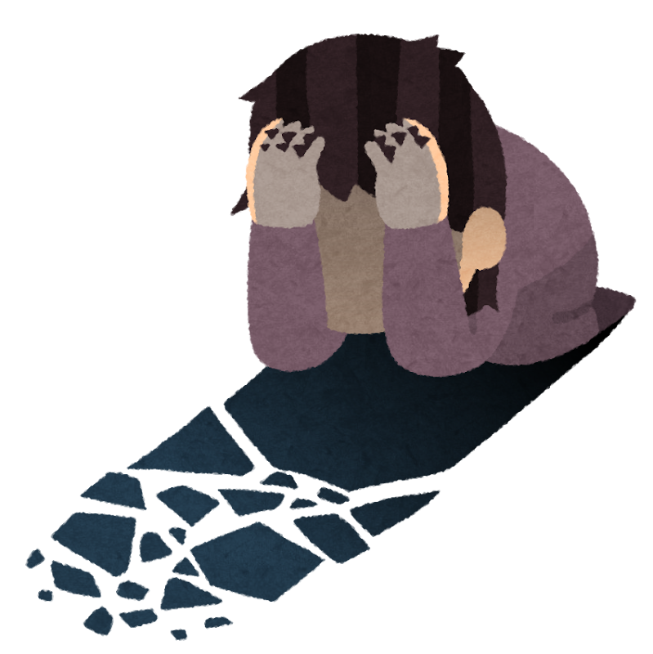
もともとは・・・
ローマ教会
コンスタンティノープル教会
保護者
西ローマ帝国
保護者
ビザンツ帝国
滅亡
フランク王国
ローマ教会
保護者を失う
新しい保護者
勢力回復
ローマ教会

Slide 5
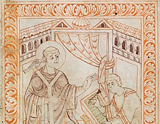
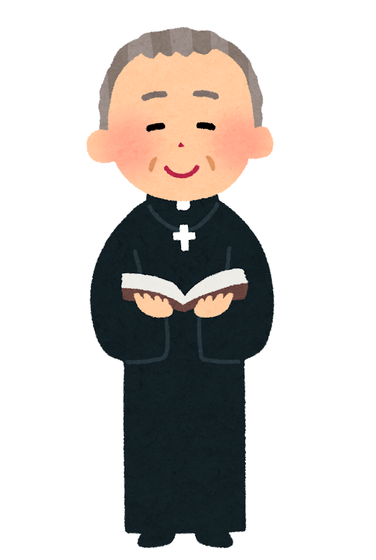
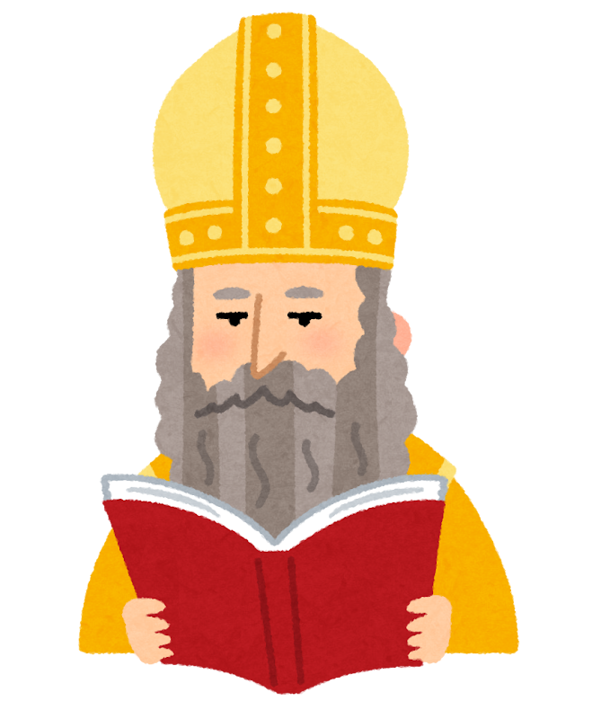
グレゴリウス１世
コンスタンティノープル教会から分離
ゲルマン人への布教活動
ローマ教会は独自の道を行くべきだ！
異端のアリウス派だったから
西ヨーロッパでのローマ＝カトリック教会の基礎を築く
→ 実質的に初の教皇（法王）として評価
最上位の聖職者

Slide 6
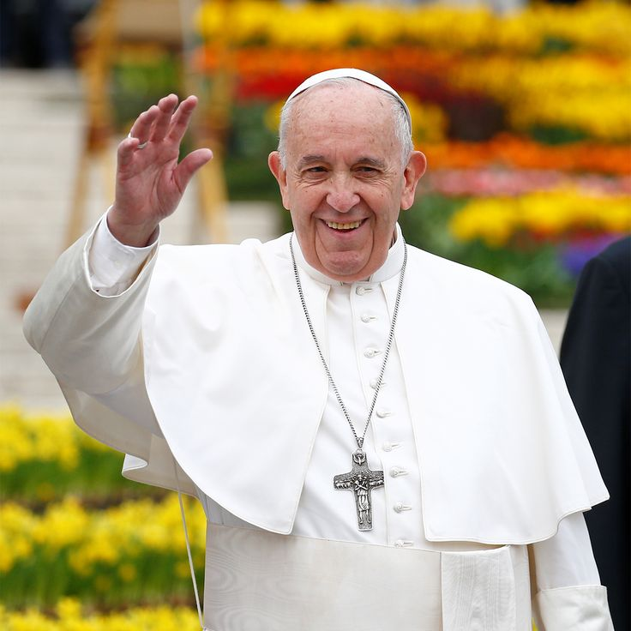
「教皇」と「法王」の違いとは？
・カトリック教会の正式な日本語表記では「教皇」が使用
・ヴァチカン市国が日本と国交を開いた際に、
日本政府が「ローマ法王庁」と記載
以後、日本では「法王」と呼ぶように
・「教皇」も「法王」も意味は同じ
現ローマ法王

Slide 7
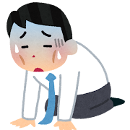
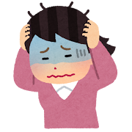
イタリア半島
ローマ教会の堕落
ゲルマン人の侵入
どうせ救済
されないよ～
社会不安
信徒
修道院運動
教会：
信仰を広げる場
修道院：
信仰を深める場
・信仰を深めて立て直そうとする運動
・修行する場として修道院を創設
→ 学問や教育、農業技術の発展にも貢献

Slide 8
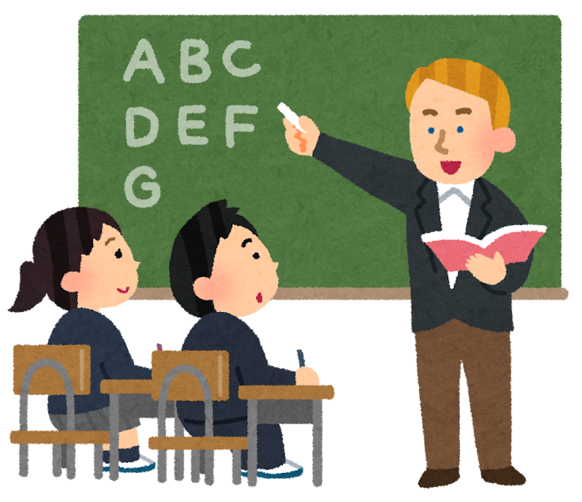
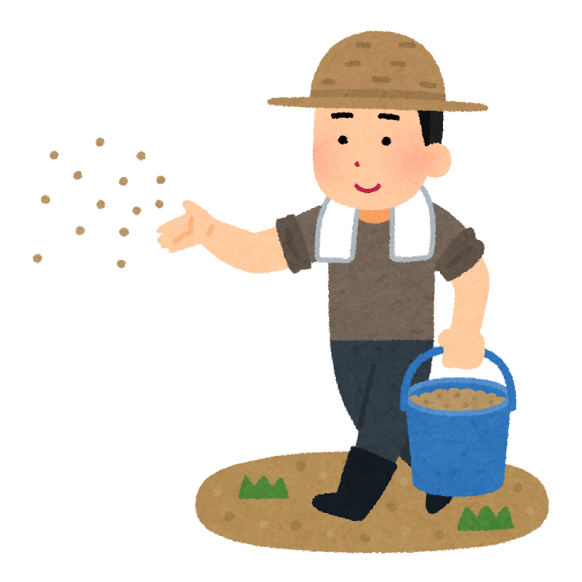
なぜ修道院運動によって学問や教育、農業技術の発展にも
貢献したのか？
知識の保存と伝達
教育水準の向上
農業技術の改良
書物の
ラテン語習得
自給自足
布教を目的とした教育活動
書物の
写本作成
新技術の開発

Slide 9
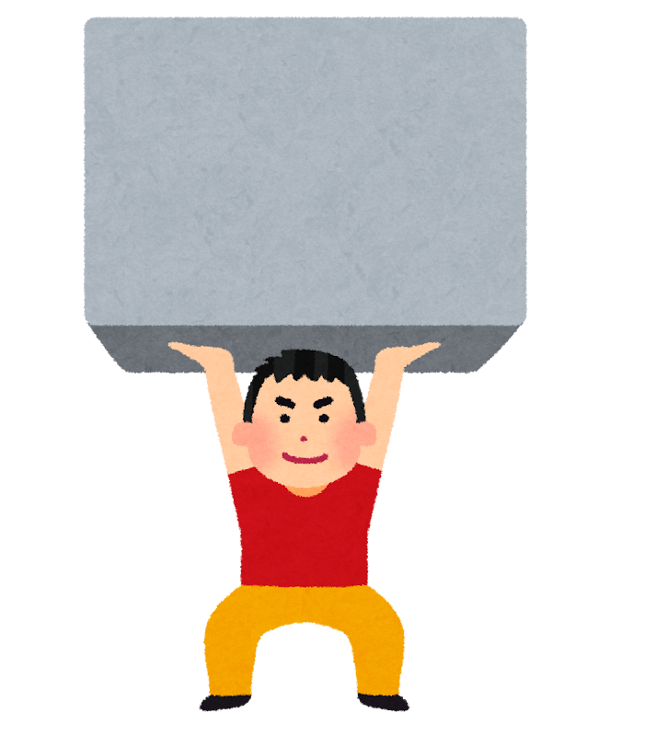
グレゴリウス１世の布教活動
修道院運動
ローマ＝カトリック教会の基盤
西ヨーロッパ各地に修道士が派遣
→ ローマ＝カトリック教会の布教に貢献

Slide 10
ローマ＝カトリック教会①（ゲルマン人布教と修道院）
ローマ＝カトリック教会
・五本山の一角であるローマ教会（「カトリック」＝普遍的）
・コンスタンティノープル教会と並ぶ最有力教会
ゲルマン人への布教
・西ローマ帝国滅亡後は、フランク王国と関係樹立
・グレゴリウス１世 … 実質上初の教皇（法王）
→ ゲルマン人に積極的に布教
修道院
・修道院運動 … 信仰を深めて立て直そうとした運動
→ 修行の場として修道院を設立
・学問や教育、農業技術の発達や、西欧の布教に貢献

